Slide 1
Академічна доброчесність – один із ключових принципів наукового процесу в Україні.
Про значущість цього принципу свідчить той факт, що наприкінці жовтня 2020 року у Європі проходив тиждень академічної доброчесності, а 21 жовтня світова спільнота щороку відзначає Міжнародний день академічної доброчесності. Україна вперше долучилася до відзначення цього Дня у 2020 році.
Питання забезпечення академічної доброчесності останнім часом привертають підвищену увагу науковців та освітян не лише в Україні, але й у всьому світі. Розвиток сучасних технологій не лише значно розширює можливості для досліджень у всіх сферах. Він також розширив можливості для плагіату, фабрикації, фальсифікації, інших порушень академічної етики.

Slide 2
Академічна доброчесність, відповідно до змісту Статті 42 «Академічна доброчесність» Закону України «Про освіту», це «сукупність етичних принципів та визначених законом правил, якими мають керуватися учасники освітнього процесу під час навчання, викладання та провадження наукової (творчої) діяльності з метою забезпечення довіри до результатів навчання та/або наукових (творчих) досягнень».
Академічна доброчесність є найважливішою складовою системи забезпечення якості освітньої діяльності та вищої освіти, яка визначає загальноприйняті світовою спільнотою стандарти здійснення освітньої та наукової діяльності здобувачами вищої освіти і співробітниками Донбаської державної машинобудівної академії.

Slide 3
Доброчесність є необхідним й важливим показником компетентності, авторитетності, конкурентоздатності та успішності як викладача, так і здобувача вищої освіти. Українська вища освіта змінюється і важливою умовою успішного розвитку є впровадження принципів академічної доброчесності в навчання, викладання та наукову діяльність.
Принципи академічної доброчесності та відкритості є ключовими цінностями роботи Донбаської державної машинобудівної академії.

Slide 4


Slide 5
В Донбаській державній машинобудівній академії:
діє «Стандарт академічної доброчесності ДДМА»;
діє Положення «Про академічну доброчесність науково-педагогічних, наукових, педагогічних працівників та здобувачів вищої освіти Донбаської державної машинобудівної академії»;
здійснюється перевірка наукових та науково-методичних праць, творів, рукописів статей, тез доповідей науково-педагогічних працівників академії, дисертаційних робіт та авторефератів, кваліфікаційних робіт здобувачів з використанням Інтернет-системи Strikeplagiarism;

Slide 6
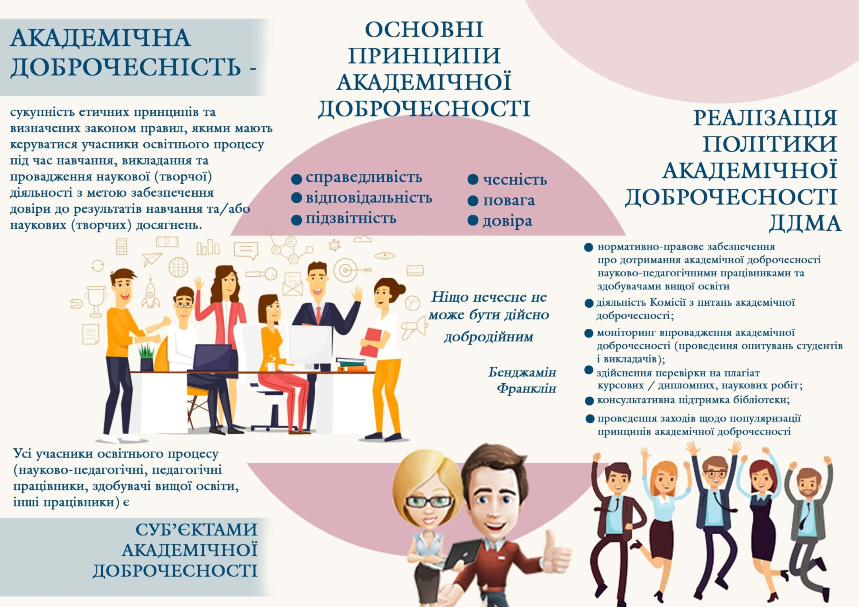

Slide 7
Наукові, науково-педагогічні, педагогічні працівники, співробітники, здобувачі вищої освіти та інші особи, що беруть участь в освітньому процесі в Донбаській державній машинобудівній академії, зобов’язані дотримуватися принципів академічної доброчесності та корпоративної етики.
Наразі в ДДМА триває процес підписання викладачами та здобувачами вищої освіти декларації про дотримання академічної доброчесності.
Шановні викладачі та студенти Донбаської державної машинобудівної академії, долучаємося разом до культури академічної доброчесності, адже бути академічно доброчесним не так складно, як може здаватись – варто цінувати своїх колег, поважати себе та свій час, а також мати розуміння, що навчання − це перш за все самовдосконалення!

